Slide 1



Writing
کلمات ربط

Slide 2
Compound Sentence
We have learned that every sentence must have at least one subject and one verb. Such a sentence is called a simple sentence.
در vision2 آموختیم که هر جمله ای باید حداقل دارای یک فاعل و یک فعل باشد که به آن جمله ساده گفته می شود.
A sentence with more than one subject, more than one verb and a connecting word (coordinated conjunction) such as and, or, but or so is called a compound sentence.
جمله ای با بیش از یک فاعل، یک فعل و کلمات ربط (مانند (and, or, but, so جمله مرکب نامیده می شود.
fanboys
coordinated conjunction
حروف ربط هم پایه ساز را برای وصل کردن دو کلمه، عبارت و یا جمله که از لحاظ گرامری مشابه یکدیگر هستند مورد استفاده قرار می دهیم.
for
and
nor
but
or
yet
so
زیرا
و
و نه
اما
یا
با این وجود
بنابراین

Slide 3
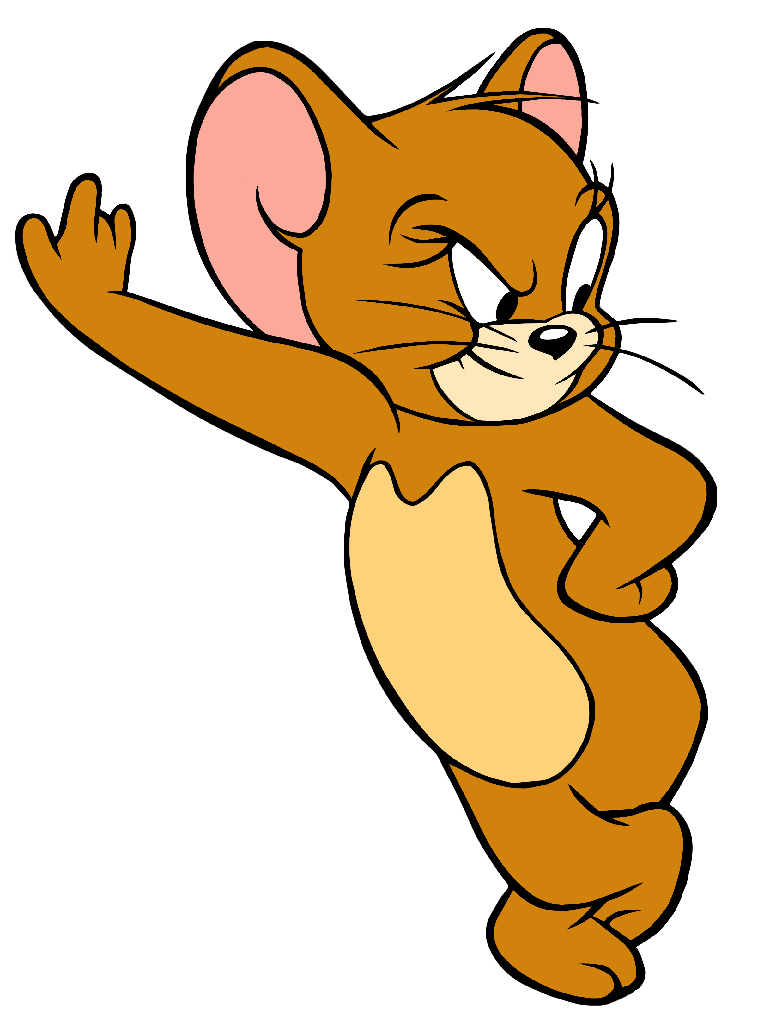
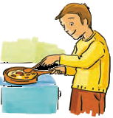
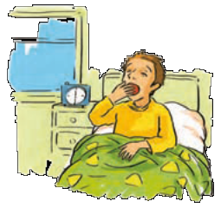
AND
ADDITION: ‘and’ shows similar activities or feelings
حرف ربط and به معنای "و" است و برای نشان دادن یکسانی دو چیز استفاده می شود، در واقع در این حالت اطلاعات بیشتری را اضافه میکنیم.
I get up early in the morning.
I make an omelet myself.
I get up early in the morning, and I make an omelet myself.

Slide 4
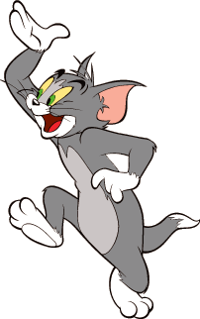

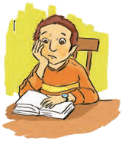
BUT
CONTRAST: ‘but’ shows a contrast or difference
حرف ربط but به معنای "اما" و "ولی" است و برای نشان دادن تضاد و مغایرت مورد استفاده قرار می گیرد.
The book was boring.
Tom had to read the book.
The book was boring, but Tom had to read it.

Slide 5
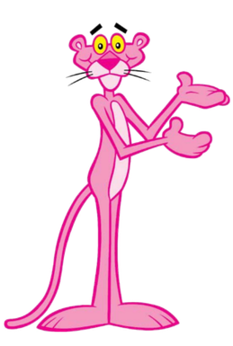

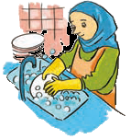
OR
CHOICE: ‘OR’ shows two choices
حرف ربط or به معنای "یا" است و برای نشان دادن انتخاب یک گزینه از بین چند گزینه استفاده می شود.
You should do your homework.
You should wash the dishes.
You should do your home work, or you should wash the dishes.

Slide 6
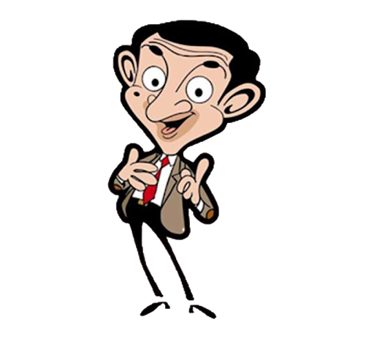


SO
RESULT: ‘so’ shows that the second sentence is the result of the first one
حرف ربط so به معنای "بنابراین" و "پس" است و برای نشان دادن نتیجه و اثر یک چیزی استفاده می شود.
Saeed studied hard for the exam.
Saeed passed the exam.
Saeed studied hard for the exam, so he passed it.

Slide 7

1
زمانیکه دو جمله ساده را به جمله مرکب تبدیل می کنیم لازم است قبل از and , so , but , or ویرگول بگذاریم.
They got there early, and they got really good seats.
2
در صورت تکرار یک اسم خاص میتوانیم آن را با ضمیر مناسب جایگزین کنیم.
Clara really need to go to work, but she (Clara) is too sick to drive.
3
اگر فاعل جملات ساده یکی باشد می توانیم یکی از آن ها را به قرینه معنایی حذف کنیم و در این حالت نیازی به ویرگول نیست. (البته در حالت حذف یکی از فاعل ها جمله دیگر مرکب نیست، دقت کنید بعد از so نمیتوانیم فاعل را حذف کنیم)
Brad sings brilliantly.
Brad sings brilliantly, and he tells great jokes.
Brad tells great jokes.
Brad sings brilliantly and tells great jokes.
4
کلمات ربط هم پایه ساز علاوه بر اتصال دو جمله کامل و مجزا می توانند دو عنصر گرامری یکسان را نیز متصل کنند.
Should we start class now, or wait for everyone to get here?
I drink milk, orange juice(,) and water every morning
I enjoy reading a book, watching movies and playing soccer.
He studies hard and works on different problems.

Slide 8
FOR
حرف ربط for به معنای “چون" و "زیرا" است و برای نشان دادن دلیل و علت مورد استفاده قرار می گیرد.
Cats are good pets , for they are clean and are not noisy.
گربه ها حیوانات خانگی خوبی هستند، زیرا تمیزن و خیلی سر و صدا نمی کنن.
She did not cheat on the test , for it was the wrong thing to do.
او سر امتحان تقلب نکرد، زیرا تقلب کردن کار اشتباهیه.
NOR
حرف ربط nor به معنای “و نه" است و برای نشان دادن یک حالت منفی بعد از یک حالت منفی دیگر است
فعل جمله دارای حرف ربط nor باید مثبت باشد و ابتدا فعل کمکی می آید سپس فاعل
They didn’t have any ice cream left at home , nor did they have money to go to the store.
آنها توی خونه نه بستنی داشتند و نه پول داشتند که به مغازه برن.
We have never been to Asia , nor have we visited Africa.
ما نه هیچوقت در آسیا بوده ایم و نه آفریقا را ملاقات کرده ایم.
YET
حرف ربط yet به معنای “با این وجود" است و برای نشان دادن تضاد غیرقابل انتظار بکار می رود.
I am very smart , yet I do not enjoy school.
من خیلی باهوشم، با این وجود از مدرسه لذت نمی برم.
He is sick , yet he continues playing football.
او مریضه، با این وجود به فوتبال بازی کردن ادامه میده.

